Slide 1

Гемба
Галимуллин, Варина, Борисова, Жмыхова

Slide 2
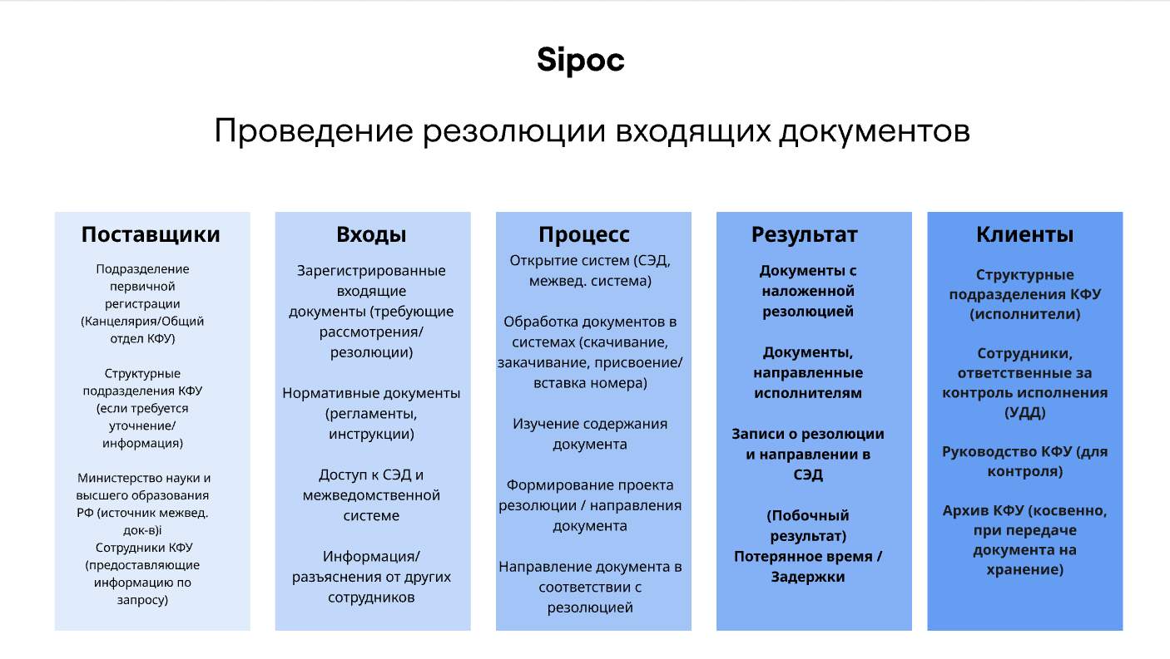

Slide 3
Замеры
Открытие программ: межвед.системы эл.документооборота мин.науки и высш.обр.рф; система электронного документооборота | 40
Скачивает документы из межвед.системы эл.документооборота | 5
Закачивает в систему эл.документооборота | 25
Присваивает номер(регистрирует) | 98
Вставляет номер в межвед.систему эл.документооборота | 26
Изучение документа | 189
Проект резолюция/направление | 50
Поиск новых документов на направление (в системе эл.документооборота или подходят и просят направить другие сотрудники) | 79
Изучение документа/ждали пока другой сотрудник ответит, чтобы разобраться в документе | 1216
Проект резолюция/направление | 61

Slide 4
Value Stream Map
Проект резолюция
Первичная обработка и регистрация
Поиск/получение нового документа
Изучение документа
Проект Резолюции 1
Проект Резолюции 2
234с (3.9м)
149с (2.48м)
30с
79с (1.31м)
61с
0с
0с
0с
1216с
(20.2м)
ОЖИДАНИЕ ответа от сотрудника
1789 сек - 29.8 мин

Slide 5

DMAIC - Резолюция
Define (Определение)
Проблема: Длительное время выполнения процесса проведения резолюции входящих документов, вызванное значительными задержками на этапе изучения документа и получения необходимой информации/разъяснений.
Цель: Сократить общее время выполнения процесса проведения резолюции одного документа за счет уменьшения времени на изучение и ожидание информации.
Measure(Измерение):
Текущее время работы: 1789 сек на документ.
Основное проблемное место: Изучение документа / ожидание ответа (1216 сек).
Потери (MUDA): Ожидание (1216 сек).

Slide 6
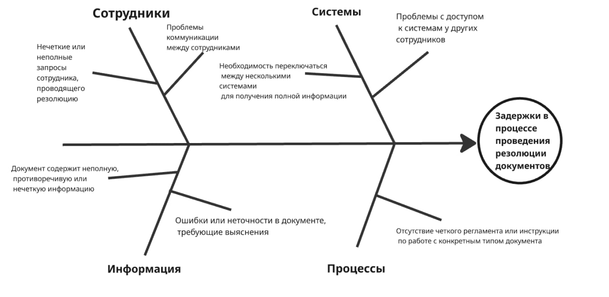
Диаграмма Ишикавы (Резолюция)

Slide 7

Improve | TO BE
Разработать регламент маршрутизации документов.
Создать четкие правила и типовые схемы, куда должны направляться документы разных тематик. Этот регламент должен быть легкодоступен (например, в СЭД или корпоративной базе знаний).
(Цель: Уменьшить зависимость, дать четкую основу для принятия решения о маршруте)
2)Создать и наполнять базу знаний (FAQ) по типовым документам и сложным случаям маршрутизации.
Собрать информацию о часто встречающихся типах документов, особенностях их обработки, прецедентах маршрутизации, а также контакты экспертов по узким вопросам.
(Цель: Сократить время на изучение типовых документов, предоставить быстрый источник информации для сложных случаев без необходимости ждать ответа от конкретного сотрудника)
3)Внедрить стандарты полноты информации для внутренних документов.
Установить требования к инициаторам внутренних документов по обязательному указанию краткой сути, цели, необходимого действия и, возможно, предлагаемого маршрута с обоснованием.
(Цель: Уменьшить время на первичное изучение документа, предоставить контекст для принятия решения)
4) Внедрить соглашение об уровне обслуживания для внутренних консультаций, связанных с резолюцией документов, установив максимальное время ожидания ответа (например, 1-4 часа в зависимости от сложности).
(Цель: Прямо атаковать время ожидания)

Slide 8
Оценка предполагаемого экономического эффекта
Показатель | Единица измерения | ДО (AS IS) | ПОСЛЕ (TO BE) Прогноз | Экономия/Улучшение | Результат (за период)
Время на проблемный шаг (Изучение + Ожидание) | Секунды / Минуты | 1216 сек (~20.27 мин) | ~608 сек (~10.13 мин) | 608 сек (~10.13 мин) | -
Общее время процесса на 1 документ | Секунды / Минуты | 1789 сек (~29.82 мин) | ~1181 сек (~19.68 мин) | 608 сек (~10.13 мин) | -
Экономия времени на 1 документ | Секунды / Минуты | - | - | 608 сек (~10.13 мин) | -
Стоимость минуты работы сотрудника | Руб/минута | ~8.05 руб | ~8.05 руб | - | (Расчет: 85000 / (176*60))
Экономия затрат на 1 документ | Рубли | - | - | ~81.55 руб | 10.13 мин/док * 8.05 руб/мин
Объем документов | Док/день (Док/мес) | 40 док/день (800 док/мес) | 40 док/день (800 док/мес) | - | (Используется для расчета)
Ежедневная экономия затрат | Рубли/день | - | - | ~3262 руб | 81.55 руб/док * 40 док/день
Ежемесячная экономия затрат | Рубли/месяц | - | - | ~65 240 руб | 81.55 руб/док * 800 док/мес
Годовая экономия затрат | Рубли/год | - | - | ~782 880 руб | 65240 руб/мес * 12 мес/год

Slide 9

Расчет времени такта
Отдел работает с 9:00 до 18:00. Время работы сотрудника: 9 часов. У него 1 час обеденного перерыва и, предположим, два 15-минутных перерыва. В рабочее время сотрудник выполняет различные задачи, включая проведение резолюции документов. Доступное время смены за вычетом стандартных перерывов составляет: 9 часов - 1 час - 0.5 часа = 7.5 часов или 27 000 секунд. В день требуется обрабатывается 40 документов.
Время такта Доступное время смены (Takt time) = ----------------------- Количество документов (спрос)
Время такта = 27 000 секунд (Takt time) ------------- 40 документов
Время такта = 675 секунд/документ
(~11.25 минут/документ)

Slide 10
Паспорт проекта (Резолююция)
Начало | Окончание | Руководитель проекта | Команда проекта | Бюджет проекта | Цель проекта
24.06.2025 | 24.09.2025 | Руководитель Управления документооборотом КФУ (условное назначение) | Рабочая группа (Члены вашей команды), Сотрудник, проводящий резолюции, Специалист по регламентам УДД (условные роли) | Минимальный (в рамках фонда оплаты труда), может потребоваться небольшой бюджет на разработку инфо-материалов (~10-20 тыс. руб.) | Сократить время проведения резолюции входящих документов (Прогноз: на ~10 минут на документ), Снизить потери (Ожидание и лишнее изучение).

Slide 11
Внедрение
№ | Мероприятие | Ответственный | Дата начала | Комментарий
1 | Финализация предложений по улучшению | Рабочая группа (Ваша команда) | 24.06.2025 | Доработка регламента, структуры БЗ, стандартов документов
2 | Согласование и утверждение предложений | Руководитель Управления документооборотом, Рабочая группа | 30.06.2025 | Получение официального одобрения на изменение процесса
3 | Создание/Наполнение Базы знаний (FAQ) | Рабочая группа, Сотрудник, проводящий резолюции | 05.07.2025 | Сбор и структурирование информации по типовым кейсам и контактам экспертов
4 | Разработка и формализация регламента/матрицы маршрутизации | Рабочая группа, Специалист по регламентам УДД | 10.07.2025 | Описание четких правил и схем направления документов
5 | Обучение сотрудника новым правилам и инструментам | Рабочая группа, Руководитель Управления документооборотом | 13.08.2025 | Тренинг по использованию матрицы, БЗ, эффективному изучению документов
6 | Пилотное использование нового процесса и сбор обратной связи | Сотрудник, проводящий резолюции, Рабочая группа | 26.08.2025 | Применение изменений на практике, фиксация сложностей и предложений
7 | Анализ результатов пилота и корректировка предложений | Рабочая группа, Руководитель Управления документооборотом | 02.09.2025 | Оценка эффективности, внесение изменений в регламенты/БЗ
8 | Документация нового процесса и регламентов | Рабочая группа, Специалист по регламентам УДД | 14.09.2025 | Оформление финальной версии инструкций и регламентов
9 | Мониторинг показателей процесса | Руководитель Управления документооборотом | 24.09.2025 (Постоянно) | Отслеживание времени выполнения, количества обращений к коллегам, ошибок

Slide 12
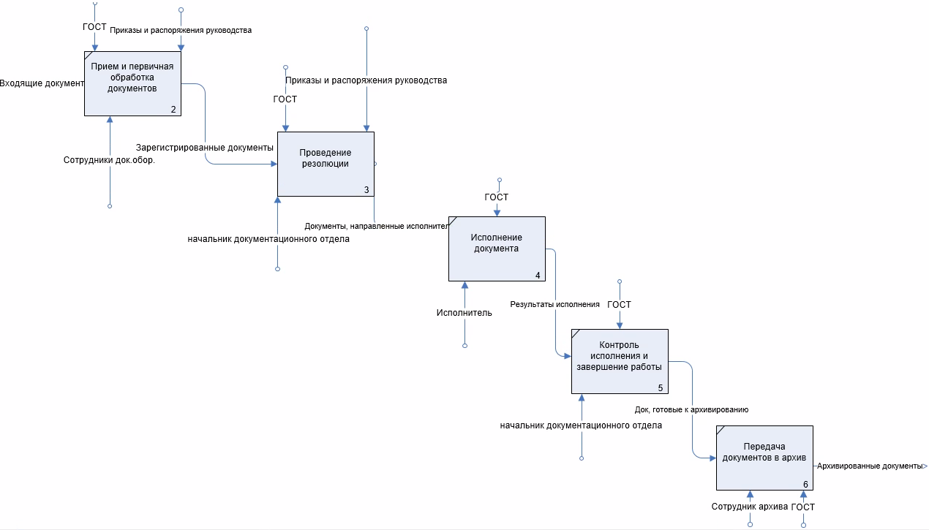

IDEF0 (Резолюция)

Slide 13
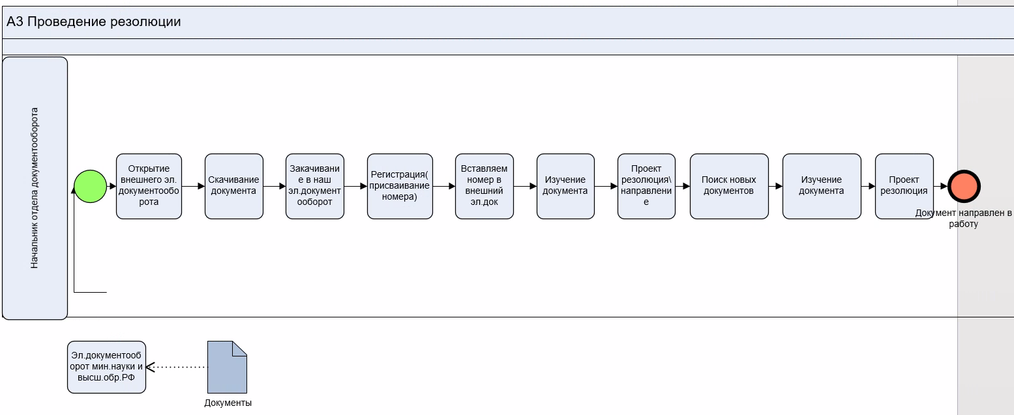
BPMN (Резолюция)

Slide 14
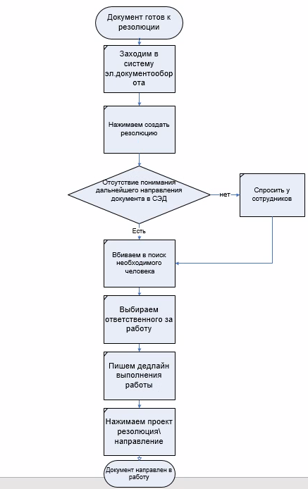

Basic Flowchart (Резолюция)

Slide 15
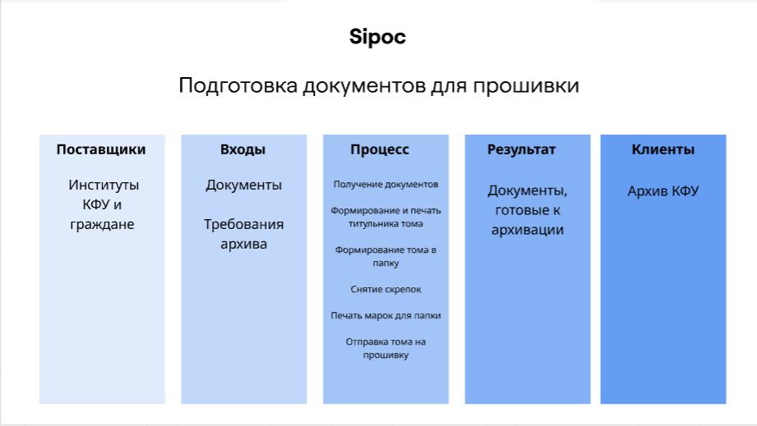

Slide 16
Замеры
Открытие WORD | 6
Формирование и печать титульного листа | 60
Складывание документов в хронологическом порядке | 1140
Снятие скрепок с документов | 270
Сбор папки для тома | 300
Формирование тома документами и титульным листом | 30
Формирование и печать марок в WORD | 60
Клейка марок на том | 204

Slide 17
Value Stream Map
Формирование
тома документами
и титульным листом
Формирование и
печать титульного
листа
Складывание
документов в
хронологическом
порядке
Снятие
скрепок с
документов
Формирование
и печать марок
в WORD
Открытие
WORD
Сбор папки
для тома
Клейка марок
на том
6 с
60 с
1140 с
270 с
300 с
30 с
60 с
204 с
2
6
5
30
6
20
60
2070 сек = 34,5 мин

Slide 18
DMAIC – Подготовка документов
Define (Определение)
Проблема: долгий процесс подготовки документов для прошивки
Цель проекта: сократить время подготовки документов и замотивировать сотрудников готовить больше на 1-2 тома документов
Measure (Измерение):
Текущее время работы: 2070 сек. на подготовку одного тома
Основное проблемное место: складывание документов в хронологическом порядке (1140 сек.), снятие скрепок с документов (270 сек.)
Потери (MUDA): Интеллект, Неэффективное использование времени

Slide 19
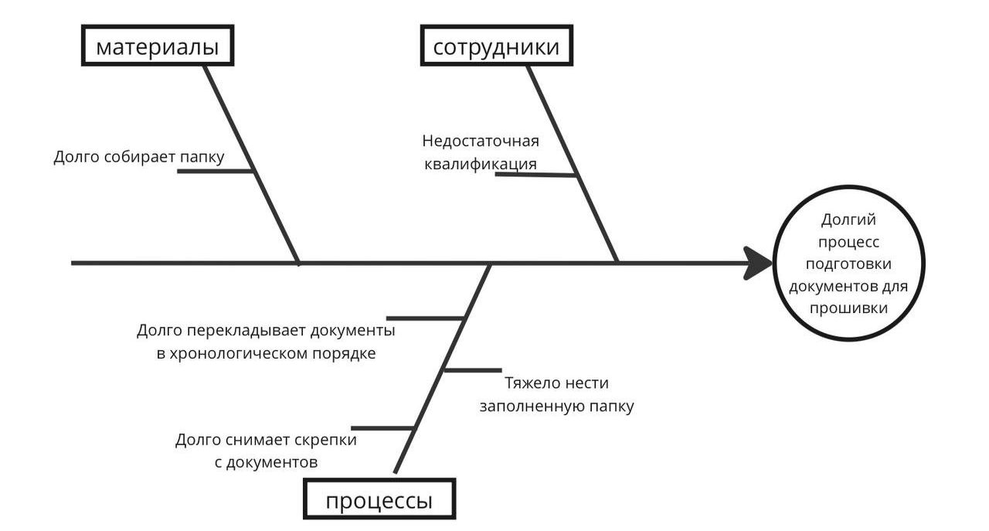
Диаграмма Исикавы (Подготовка документов)

Slide 20
Improve | TO BE
Предлагаемые решения:
Сократить время на складывание документов в хронологическом порядке в два раза.
2. Сократить время на снятие скрепок с документов в два раза.
3. Ввести KPI для сотрудников.
Текущее состояние: 2070 сек на 1 том, за день формирует в среднем 3-4 тома.
На 3 тома тратит 6210 сек. или 103,5 мин
Оптимизированное:1365 сек на 1 том7200/1365=5,27 => 5 томов
KPI: за подготовку 5 томов в день +300р
 | до | после
Суммарное время операций, требующих улучшения | 1140+270=1410 | 705
Объем выполненной работы | 1 том | 1 том
Суммарное время выполнения всех операций | 2070 | 1365

Slide 21
Оценка предполагаемого экономического эффекта
Показатель | Единица измерения | ДО (AS IS) | ПОСЛЕ (TO BE) Прогноз | Экономия/Улучшение | Результат (за период)
Время на проблемный шаг (Изучение + Ожидание) | Секунды / Минуты | 1140 сек (19 мин) | ~705 сек (11,75 мин) | ~705 сек (11,75 мин) | -
Общее время процесса на 1 документ | Секунды / Минуты | 2070 сек (34,5 мин) | ~1365 сек (22,75 мин) | ~705 сек (11,75 мин) | -
Экономия времени на 1 документ | Секунды / Минуты | - | - | ~705 сек (11,75 мин) | -
Стоимость минуты работы сотрудника | Руб/минута | ~4,73 руб | ~4,73 руб | - | (Расчет: 50000 / (176*60))
Экономия затрат на 1 документ | Рубли | - | - | ~55,57 руб | 11,75 мин/док * 4,73 руб/мин
Объем документов | Док/день (Док/мес) | 3 тома/день (66 т/мес) | 5 том/день (110 т/мес) | - | (Используется для расчета)
Ежедневная экономия затрат | Рубли/день | - | - | ~277,85 руб | 55,57 руб/т * 5 т/день
Ежемесячная экономия затрат | Рубли/месяц | - | - | ~6112,7 руб | 55,57 руб/т * 110 т/мес
Годовая экономия затрат | Рубли/год | - | - | ~73 352,4 руб | 6112,7 руб/мес * 12 мес/год

Slide 22
Расчет времени такта
Время такта.
В среднем сотрудник тратит 2 часа рабочего времени в день на подготовку документов для прошивки, это 7200 секунд. В день нужно собрать 3-4 тома документов.
7200/3,5=2057,14 сек/том

Slide 23
Паспорт проекта (Подготовка документов)
Начало | Окончание | Руководитель проекта | Команда проекта | Бюджет проекта | Цель проекта
01.06.2025 | 01.07.2025 | Руководитель Управления документооборотом КФУ | Сотрудники ведущие документоведы КФУ | Введение KPI для сотрудников 300*22=6600, 6600*10=66000 | Сократить время на подготовку документов для прошивки

Slide 24
Внедрение
№ | Мероприятие | Ответственный | Дата начала | Комментарий
1 | Разработка KPI | Руководитель Управления документооборотом, Рабочая группа | 01.06.2025 | Получение официального одобрения на изменение процесса
2 | Согласование нового KPI | Руководитель Управления документооборотом, Рабочая группа | 08.06.2025 | Сбор и структурирование информации
3 | Обучение сотрудников | Руководитель Управления документооборотом, Рабочая группа | 15.06.2025 | Доработка регламента
4 | Контроль за сотрудниками | Руководитель Управления документооборотом, Рабочая группа | 21.06.2025 | Проведение повторных замеров

Slide 25
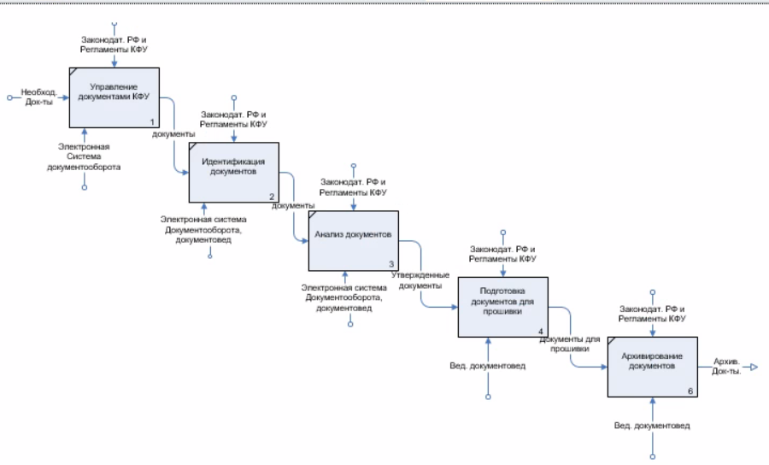
IDEF0 (Подготовка документов)

Slide 26
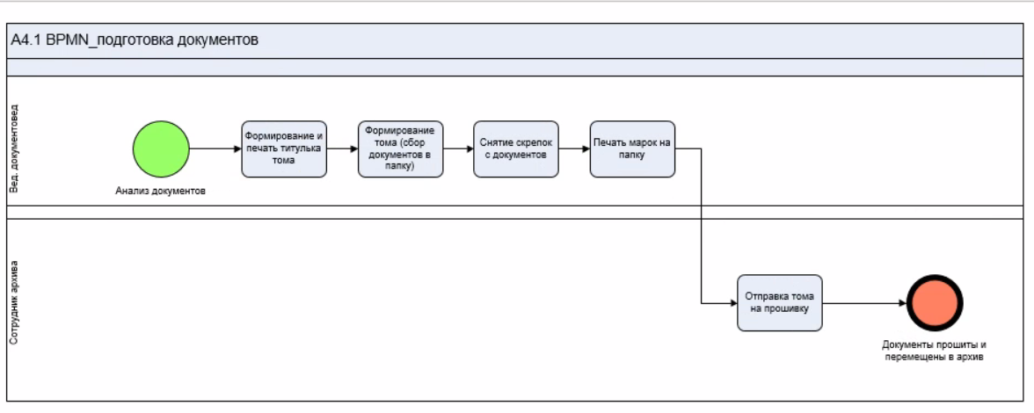
BPMN (Подготовка документов)

Slide 27
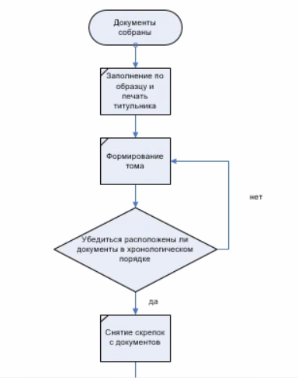
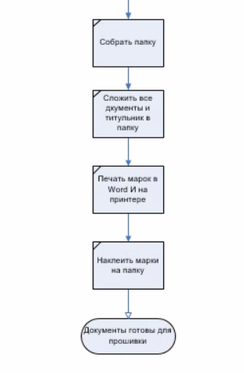
Basic Flowchart (Резолюция)

Slide 28
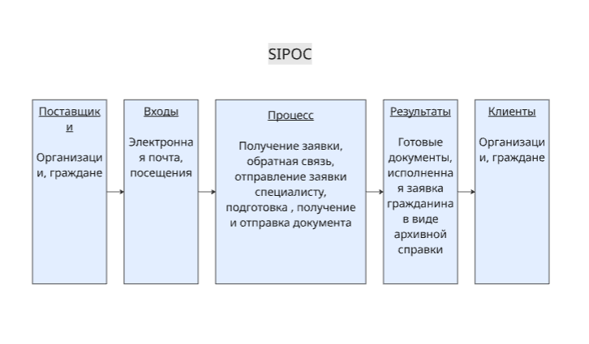
Процесс обработки заявки

Slide 29

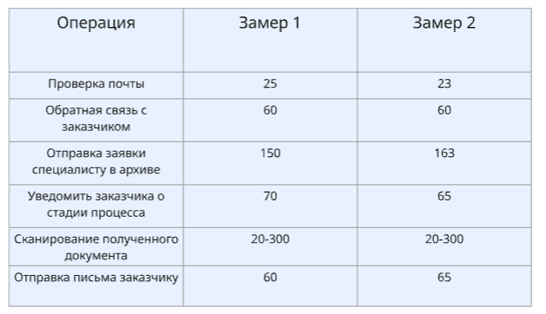
Замеры

Slide 30
Value Stream Map
Поступление заявки в архив
Обратная связь
С заказчиком
Отправка заявки
специалисту
Отправка документа
Работа с документом
60с (1м)
150с
(2.5м)
300с (5м)
120с
0с
2м-?
30с
30м-?
ОЖИДАНИЕ ответа от клиента
810 сек – 13.5 мин

Slide 31



Работа с заявкой
Define (определение)
Проблема: долгий процесс работы с заявкой
Цель: ускорить процесс работы с заявкой
Measure (измерение)
Текущее время работы: 385-665 сек. на обработку одной заявки
Потери (MUDA): долгое ожидание оплаты от клиента, ответа на сообщение
Основное проблемное место: долгое ожидание оплаты от
Клиента, долгие ответы на сообщения

Slide 32


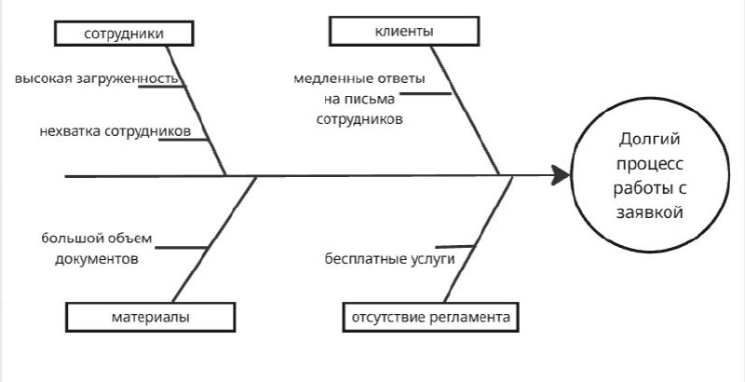
Работа с заявкой )
Диаграмма Исикавы (

Slide 33


Предлагаемое решение: все услуги платные, введение временных ограничений на ответ на письмо сотрудника (внедрение анкетирования для уточнения информации), установка дедлайнов (когда нужен будет ответ)

Slide 34
Оценка предполагаемого экономического эффекта
Показатель | Единица измерения | ДО (AS IS) | ПОСЛЕ (TO BE) Прогноз | Экономия/Улучшение | Результат (за период)
Время на проблемный шаг (Изучение + Ожидание) | Секунды / Минуты | n сек (n мин) | ~120 сек (2 мин) | ~120 сек (2 мин) | -
Общее время процесса на 1 документ | Секунды / Минуты | 810 сек (13,5 мин) | ~705 сек (11,75 мин) | ~120 сек (2 мин) | -
Экономия времени на 1 документ | Секунды / Минуты | - | - | ~120 сек (2 мин) | -
Стоимость минуты работы сотрудника | Руб/минута | ~6,73 руб | ~6,73 руб | -
Экономия затрат на 1 документ | Рубли | - | - | 22 р | 2*6.73
Объем документов | Док/день (Док/мес) | 5 заявок/день (110 з/мес) | 5 заявок/день (110 з/мес) | -
Ежедневная экономия затрат | Рубли/день | - | - | ~110р | 22* 5 з/день
Ежемесячная экономия затрат | Рубли/месяц | - | - | ~2430р | 22 * 110 т/мес
Годовая экономия затрат | Рубли/год | - | - | ~29160р | 2430 руб/мес * 12 мес/год

Slide 35

В среднем сотрудник тратит 2 часа (7 200 сек) в день на работу с заявками, в день обрабатывается около 5 заявок.
Время такта: 7 200:5=1440 сек

Slide 36

Начало | Окончание | Руководитель проекта | Команда проекта | Бюджет проекта | Цель проекта
01.06.2025 | 01.07.2025 | Руководитель Управления документооборотом КФУ | Сотрудники ведущие документоведы КФУ | Составление анкеты для клиентов 0 рублей | Сократить время ожидания клиента

Slide 37

№ | Мероприятие | Ответственный | Дата начала
1 | Введение платных услуг | Руководитель Управления документооборотом, Рабочая группа | 01.06.2025
2 | Разработка регламентов (временные ограничения) | Руководитель Управления документооборотом, Рабочая группа | 08.06.2025
3 | Внедрение регламента | Руководитель Управления документооборотом, Рабочая группа | 15.06.2025
4 | Составление и внедрение анкет | Руководитель Управления документооборотом, Рабочая группа | 21.06.2025

Slide 38

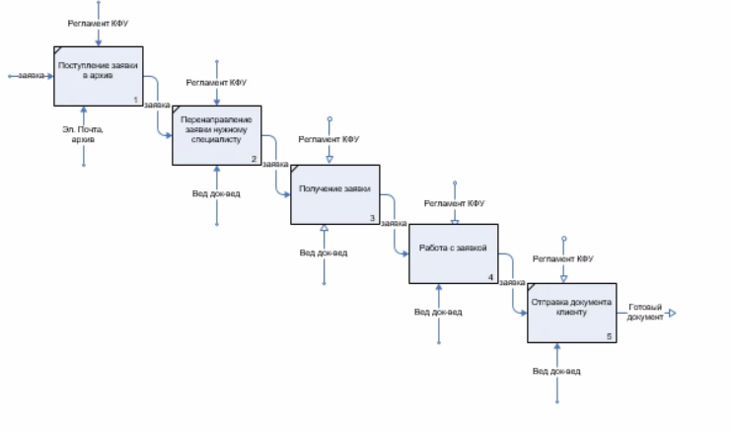

Slide 39

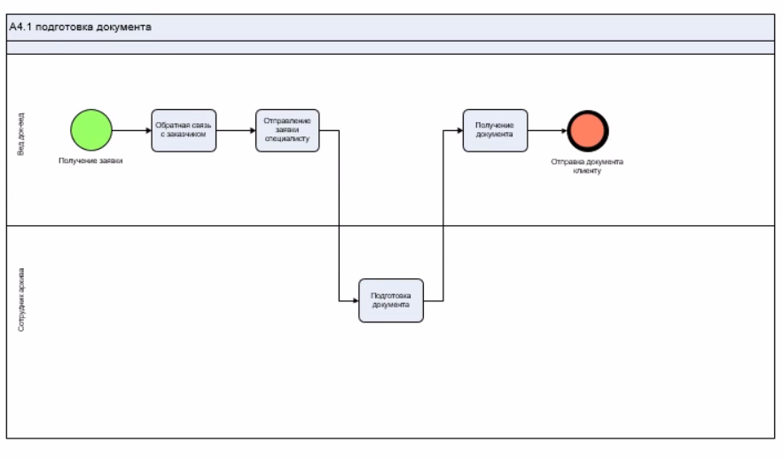

Slide 40

